Slide 1
2D Shooting
https://github.com/Marriages/2D-Shooting

Slide 2
개요
분 류 | 설명
장 르 | 2D Shooting
게임 목표 | 3라운드의 보스를처치하고 우주의 평화를 지키자
사용한 툴 | Unity, Visual Studio
플 랫 폼 | Window
개발 기간 | 2023/05/07 ~ 2023/05/15
개발 목적 | 다양한 UI 구현, 액션큐를 이용한 보스 구현, 게임매니저, 오디오매니저를 이용한 자원관리

Slide 3
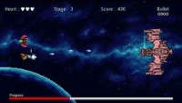
게임플레이 영상(https://www.youtube.com/watch?v=lKocF9RSn4I&feature=youtu.be)

Slide 4
시스템 - 플레이어
플레이어 기본 정보
체력 | HP : 3
공격 | Z Key
이동 | W S A D
이동속도 | 5f
총알 수 | 4개
총알 속도 | 6f
♥ ♥ ♥
강화 가능한 플레이어 능력치
공격력 1.5배
총알 개수 2배
이동속도 1.5배
총알발사 2배
총알 속도 2배

Slide 5
시스템 - 적
Direct Enemy
체력 | HP : 3
이동방식 | 직선 + 가속도
이동속도 | 4f
가속도 | 3f
사망시 점수 | 10점
드랍 아이템 | 5점짜리 코인
Sign Enemy
체력 | HP : 3
이동방식 | Sin 그래프
이동속도 | 6f
가속도 | 진동주기 7f
사망시 점수 | 10점
드랍 아이템 | 5점짜리 코인

Slide 6
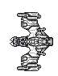
시스템 - 적
Boss Enemy
체력 | HP : 360
공격패턴1 | 직선총알 + 유도총알
공격패턴2 | Direct Enemy 6 마리 소환
공격패턴3 | 플레이어 조준 후 2초뒤 돌진
사망시 점수 | 100점
구현방법 | ActionQueue를 이용

Slide 7
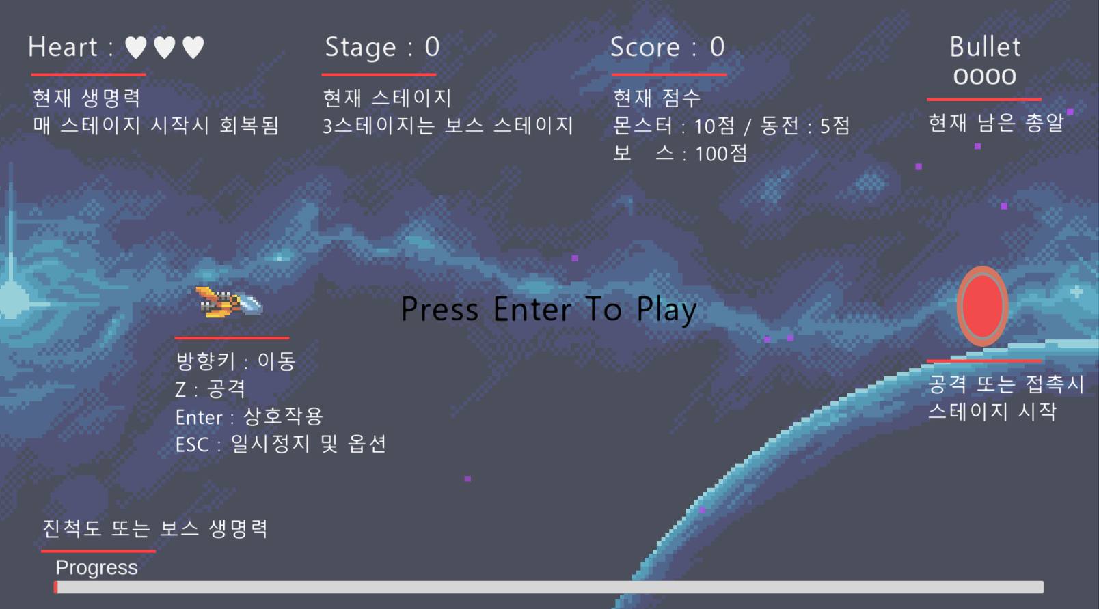
시스템 – UI – 튜토리얼 창
게임 시작시 활성화되며
Enter키를 누르기 전까지
게임 진행 불가

Slide 8
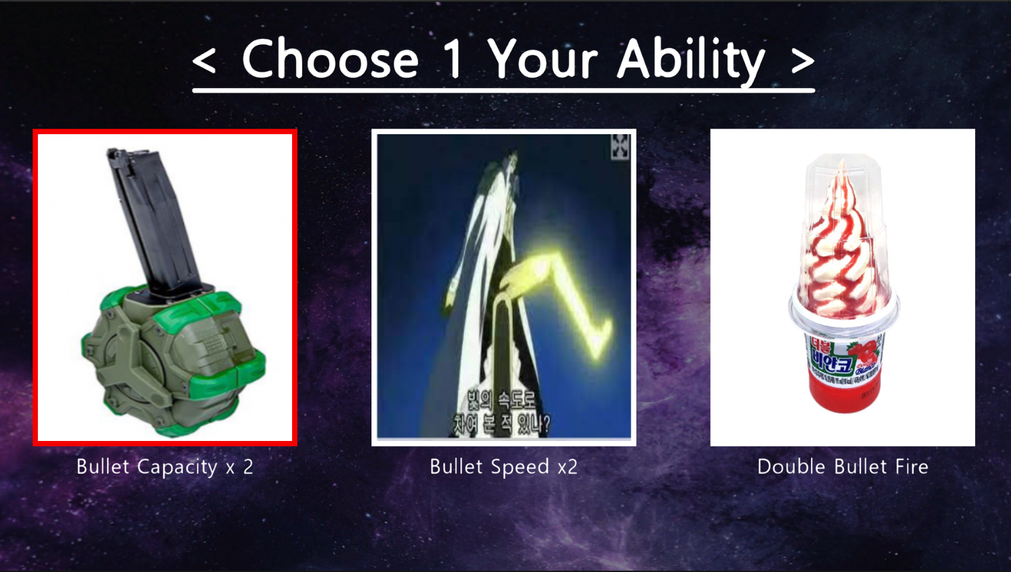
시스템 – UI – 능력 선택 창
총 5가지의 능력이 있으며
( 데미지1.5배, 총알속도2배, 총알수용량2배,
발사2배,이동속도1.5배 )
스테이지를 클리어할 경우 능력 선택 가능
- 1스테이지 클리어 후 능력 선택
- 2스테이지 클리어 후 능력 선택

Slide 9
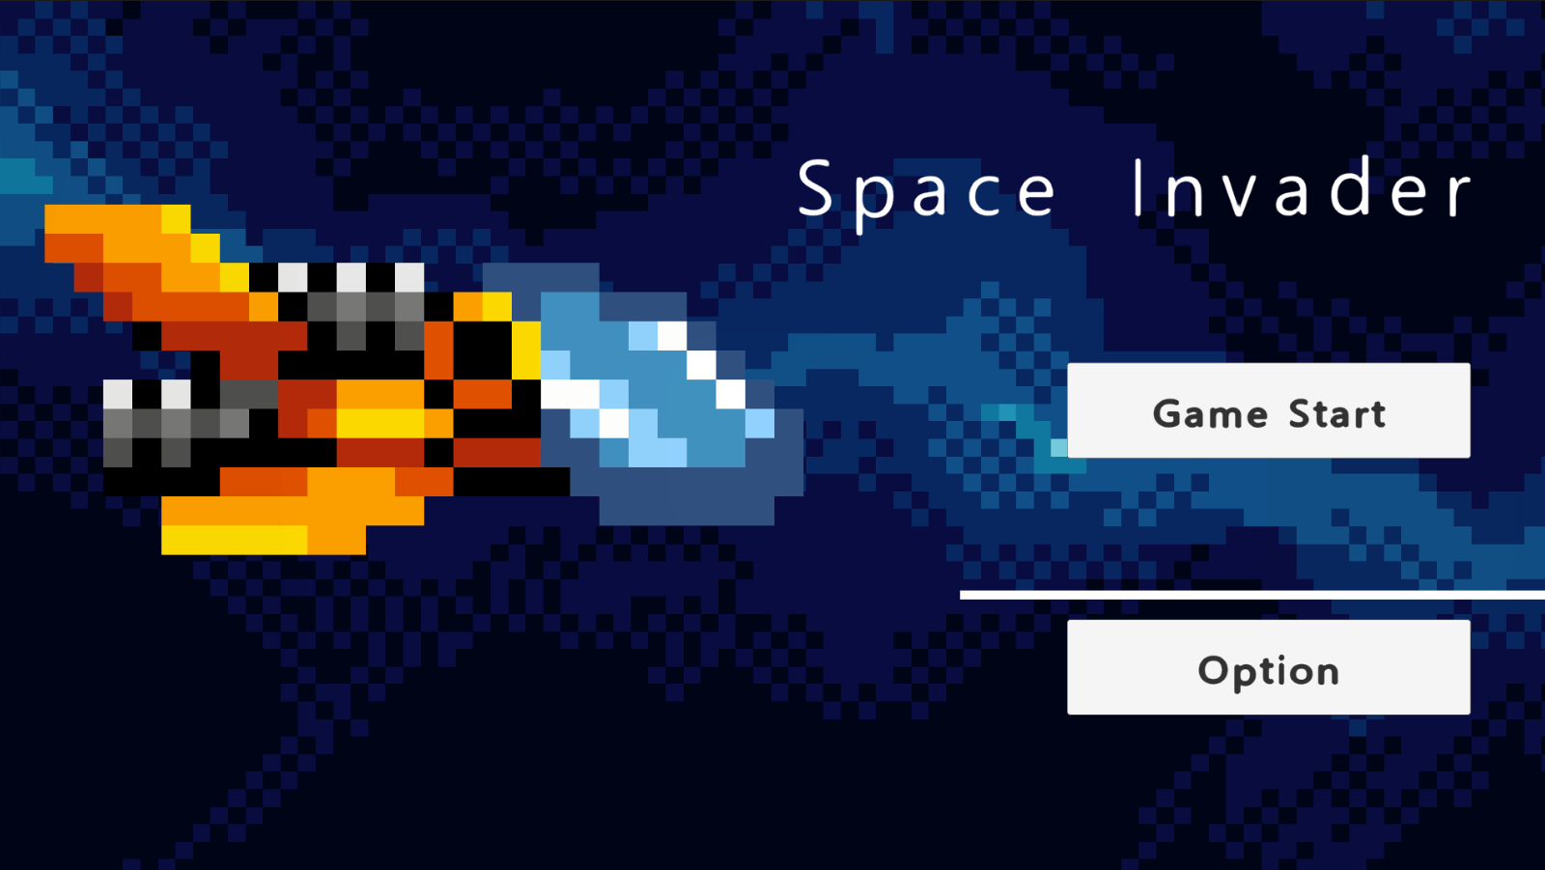
시스템 – UI – 타이틀씬
GameStart 클릭시 게임이 시작
Option 클릭시 배경음악, 효과음 조절 가능

Slide 10
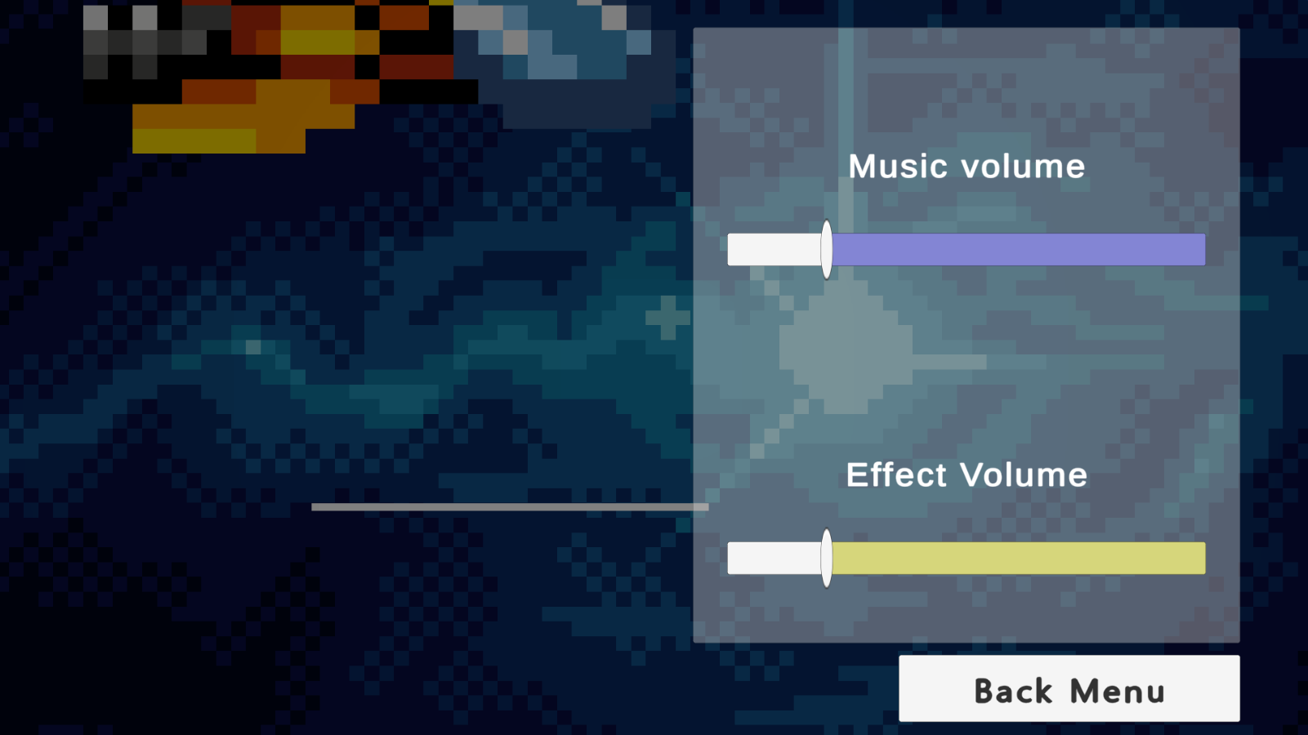
시스템 – UI – 타이틀씬 옵션
Option 버튼을 클릭한 상태.
Slider 를 통해 음악 크기 조절 가능.
Back Menu 클릭시 이전화면으로 돌아감

Slide 11
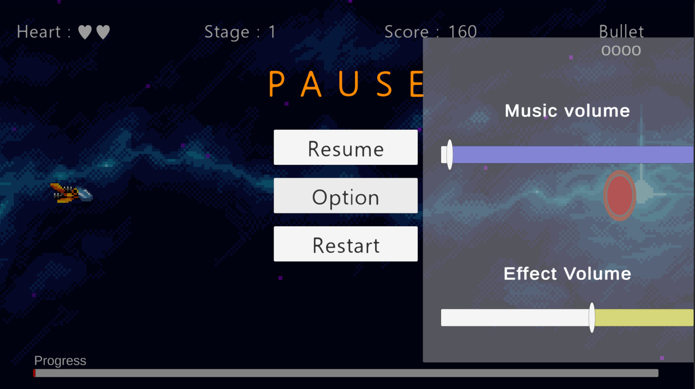
시스템 – UI – 메인씬 옵션
게임 진행도중 ESC 버튼을 클릭해서
언제든지 게임을 멈출 수 있음.
Resume : 다시 게임 재개
Option : 음악 크기 조정
Restart : 게임 다시 시작

Slide 12
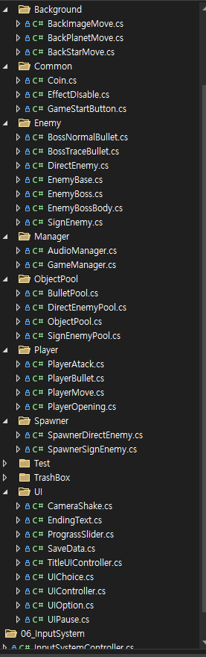
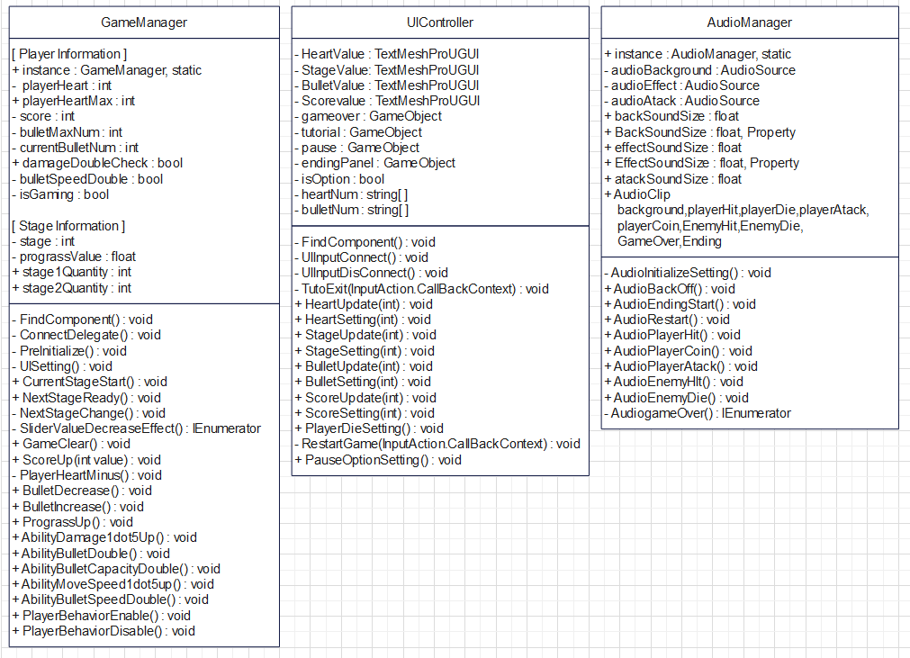
UML - Manager

Slide 13
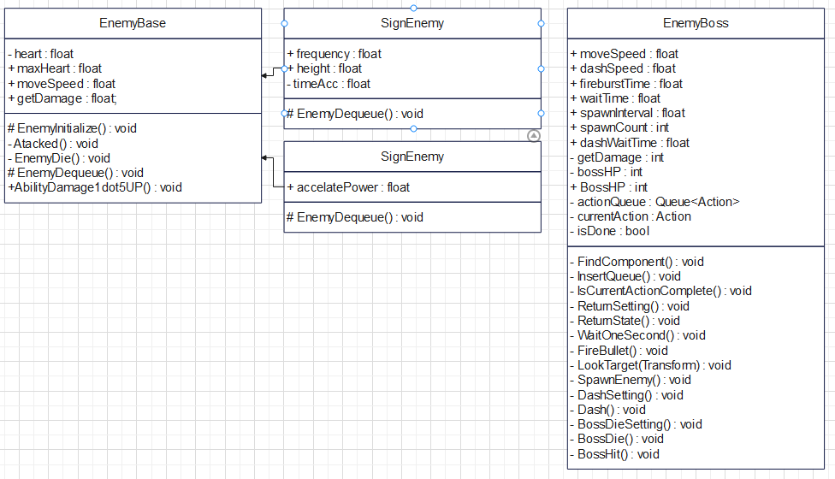
UML – Enemy

Slide 14
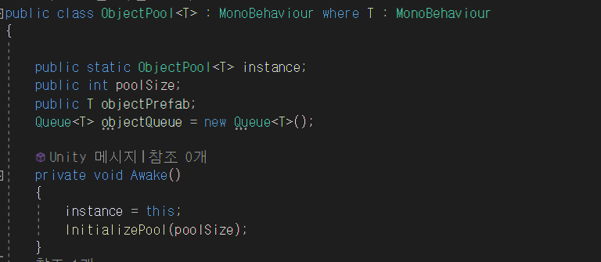
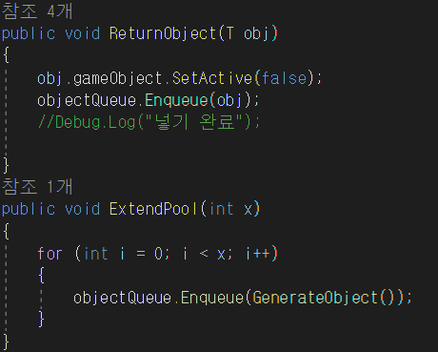
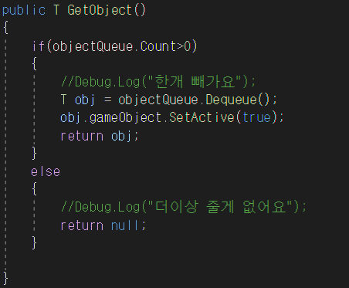
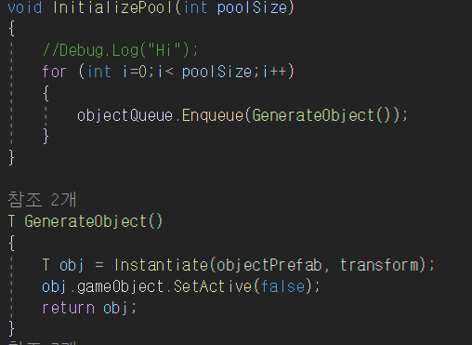
프로그래밍 기술 소개
자주 생성되는 Enemy, Bullet등에 ObjectPool 기법을 제네릭으로 구현

Slide 15
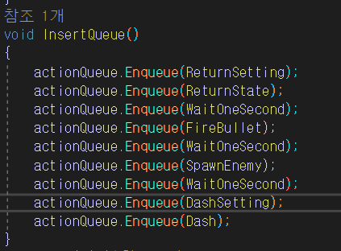
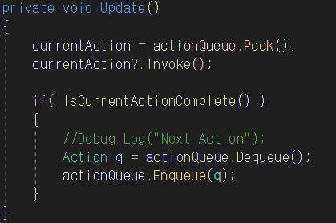
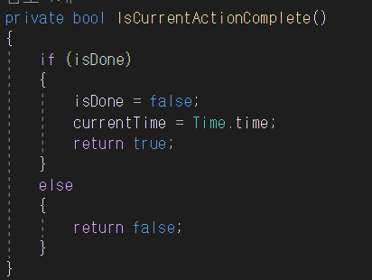
프로그래밍 기술 소개
EnemyBoss의 순차적인 패턴을 ActionQueue를 이용하여 구현

Slide 16
프로그래밍 기술 소개
EnemyBase를 상속받는 DirectEnemy, SignEnemy 구조
게임의 진행을 제어하는 GamaManager
사운드를 제어하는 AudioManager
UI를 제어하는 UIController
스테이지 종료 후 선택하는 랜덤 능력치를 List를 이용해서 셔플, 중복 발생x

Slide 17
소스코드 외부참조
ChatGPT의 도움을 받음 UIChoiced의 ShuffleAbility ObjectPool의 제네릭타입 EnemyBoss의 ActionQueue

Slide 18
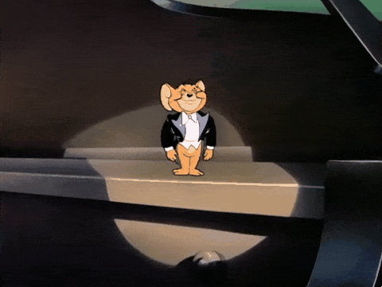
감 사 합 니 다

